Slide 1
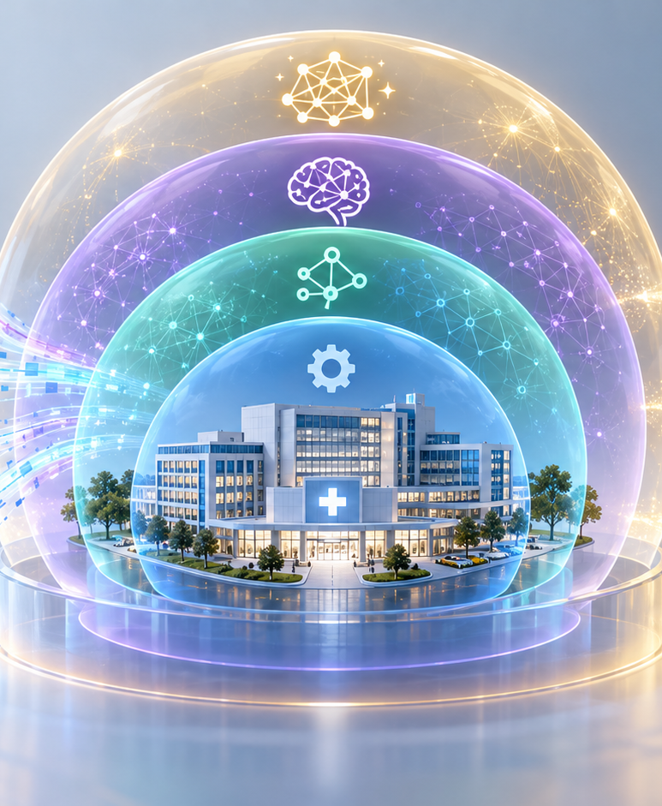
20 slides · 20 minutos
Sesión 2
IA, ML, DL y GenAI en Salud
Evidencia clínica + práctica no-code con Orange Data Mining
Idea central
AI routes · ML predicts · DL sees · GenAI writes
Pero siempre con validación humana, seguridad y datos clínicos bien gobernados.
Sesión 2 · 1/20 · 1 min
Fuentes base: Karan & Elbek, Thorac Res Pract 2025; Nguyen et al., JAMA Netw Open 2026; Annarumma et al., Radiology 2019; Duggan et al., JAMA Netw Open 2025

Slide 2
Mapa rápido: cuatro tecnologías, cuatro problemas clínicos
Cada concepto se enseña con un problema real y una evidencia publicada
IA
ML
DL
GenAI
Organiza / decide
Mensajes del portal → triage
81% accuracy; +17 h más rápido
Predice
EHR → riesgo de reingreso
modelo de riesgo 30 días
Ve patrones complejos
X-ray → hallazgo crítico
470,388 RX; 11.2 → 2.7 días
Genera borradores
Conversación → nota clínica
20.4% menos tiempo de nota
AI routes
ML predicts
DL sees
GenAI writes
Sesión 2 · 2/20 · 1 min
Síntesis docente basada en estudios clínicos recientes y el artículo 'Artificial Intelligence in Medicine' (2025).

Slide 3
Artificial Intelligence: triage operacional de mensajes
La IA puede mejorar el flujo clínico antes de diagnosticar enfermedades
Problema de hoy
3.03M
mensajes analizados
Miles de mensajes llegan al portal de pacientes.
Muchos son administrativos; algunos son clínicamente urgentes.
Sin triage, el riesgo no aparece en el orden correcto.
81% vs 44%
precisión vs sistema previo
Patient Portal
AI / NLP
High acuity
Clinician first
−17.01 h
lectura clínica de alta prioridad
Mensaje para alumnos: IA no siempre reemplaza decisiones médicas; a menudo ordena el trabajo para que el humano actúe antes.
Sesión 2 · 3/20 · 1 min
Nguyen et al., JAMA Network Open 2026: Smart Messaging Tool, 3,030,247 messages, 81% accuracy, −17.01 h high-acuity read time.

Slide 4
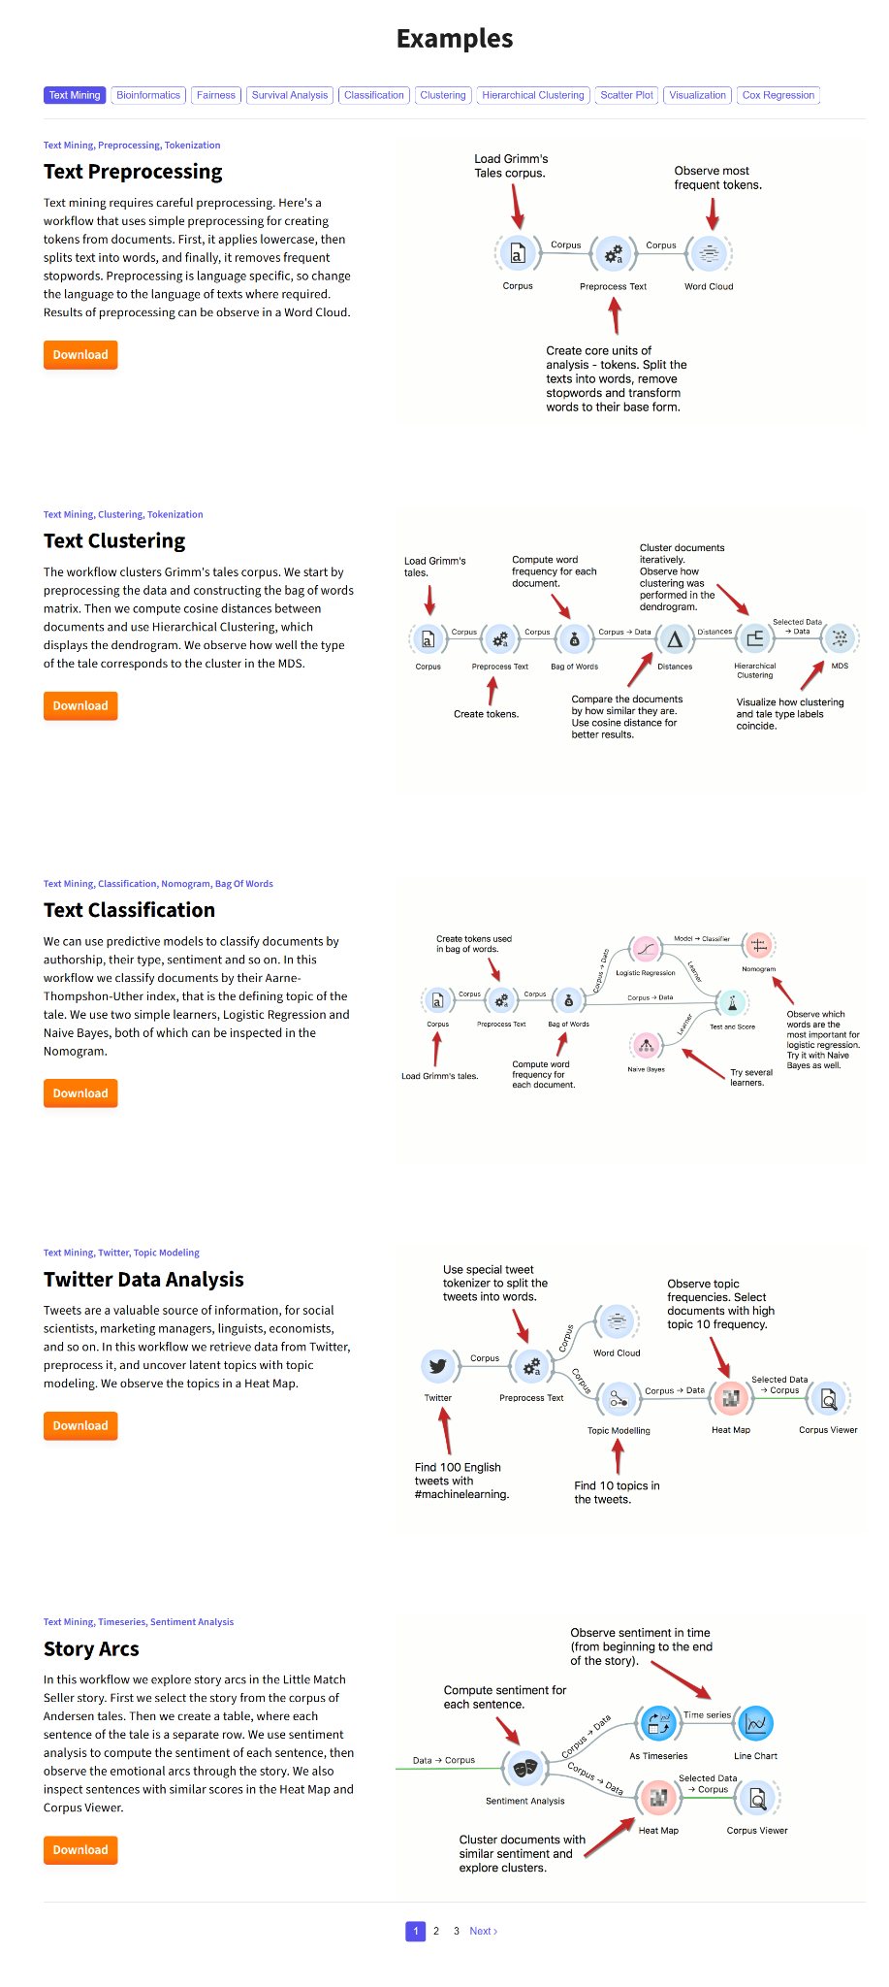
Práctica no-code: Orange para clasificar mensajes clínicos
Convertimos la idea de triage en un flujo visual que el estudiante puede construir
Ejemplo docente
Usar Orange Text Mining para construir un flujo: texto → preprocesamiento → clasificación → evaluación.
Caso de práctica
Dataset ficticio de mensajes:
• renovación de receta
• dolor torácico
• fiebre postoperatoria
• cita administrativa
Tarea: clasificar cada mensaje como administrativo, rutina clínica o alta prioridad.
Orange widgets
No-code NLP
Clinical triage
Sesión 2 · 4/20 · 1 min
Capturas de Orange Data Mining compartidas por el usuario; workflow adaptado para mensajes clínicos.

Slide 5
Machine Learning: predicción de reingreso a 30 días
ML aprende patrones en datos estructurados del EHR
Pregunta clínica
COPD · HF · DM2
poblaciones usadas
Alta hospitalaria
¿Quién tiene más probabilidad de regresar en 30 días?
30 días
reingreso no planificado
EHR
Features
ML model
Risk score
Follow-up
Ensemble
mejor desempeño reportado
Mensaje para alumnos
ML no escribe un informe; produce una probabilidad para priorizar seguimiento: llamada, control precoz o intervención social.
Sesión 2 · 5/20 · 1 min
BMJ Open 2026 study cited by user: synthetic data-augmented ML for 30-day readmission prediction in COPD, heart failure and type 2 diabetes.

Slide 6
Práctica Orange: de pacientes a riesgo de reingreso
Mismo concepto de ML, pero ejecutable por estudiantes sin programar
1. Datos
2. Preparar
3. Entrenar
4. Evaluar
age · diagnosis · labs · admissions · medication · social support
impute missing values · select columns · normalize
logistic regression · random forest · tree
confusion matrix · ROC · threshold
Resultado esperado
Discusión clínica
Los estudiantes responden:
• ¿qué modelo detecta más pacientes de alto riesgo?
• ¿qué error es más peligroso: falso positivo o falso negativo?
• ¿qué acción clínica se activa cuando risk > 0.70?
Un buen AUC no basta. Deben decidir un umbral que tenga sentido para camas, seguimiento telefónico, personal disponible y seguridad del paciente.
Sesión 2 · 6/20 · 1 min
Orange lab adaptado: File → Select Columns → Impute → Train/Test → Confusion Matrix → ROC Analysis.

Slide 7
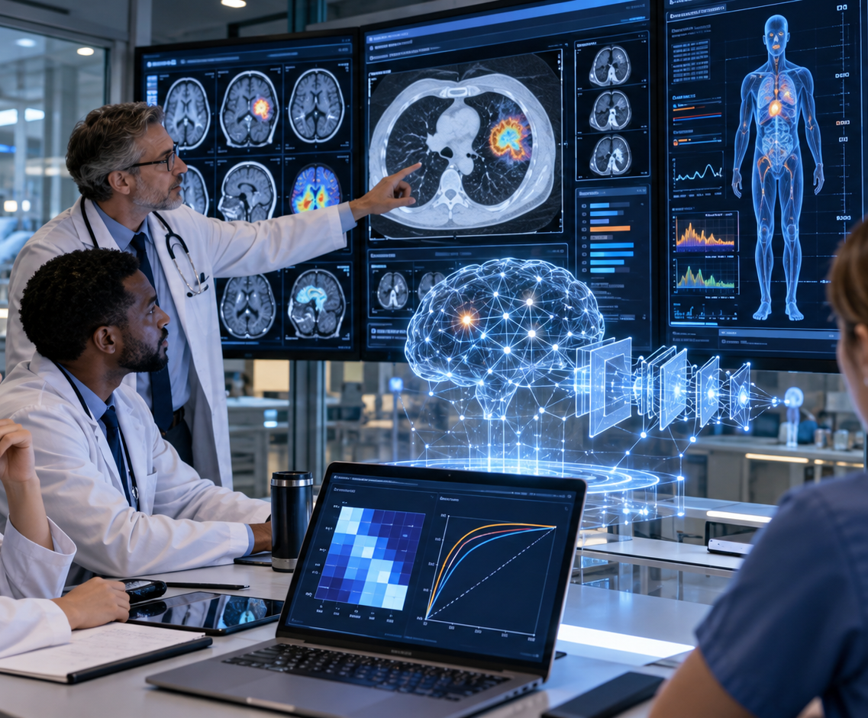
Deep Learning: radiología asistida por IA
DL prioriza estudios críticos; el radiólogo sigue siendo el decisor
Problema
Miles de radiografías esperan informe.
Un neumotórax puede estar escondido en la cola.
DL puede detectar patrones visuales y priorizar.
470,388
radiografías de entrenamiento
11.2 → 2.7 días
retraso casos críticos
7.6 → 4.1 días
retraso casos urgentes
Mejor término
AI-assisted radiology
no “radiología autónoma”.
Sesión 2 · 7/20 · 1 min
Annarumma et al., Radiology 2019; AI triage for adult chest radiographs. Also aligned with Karan & Elbek 2025 thoracic AI examples.

Slide 8
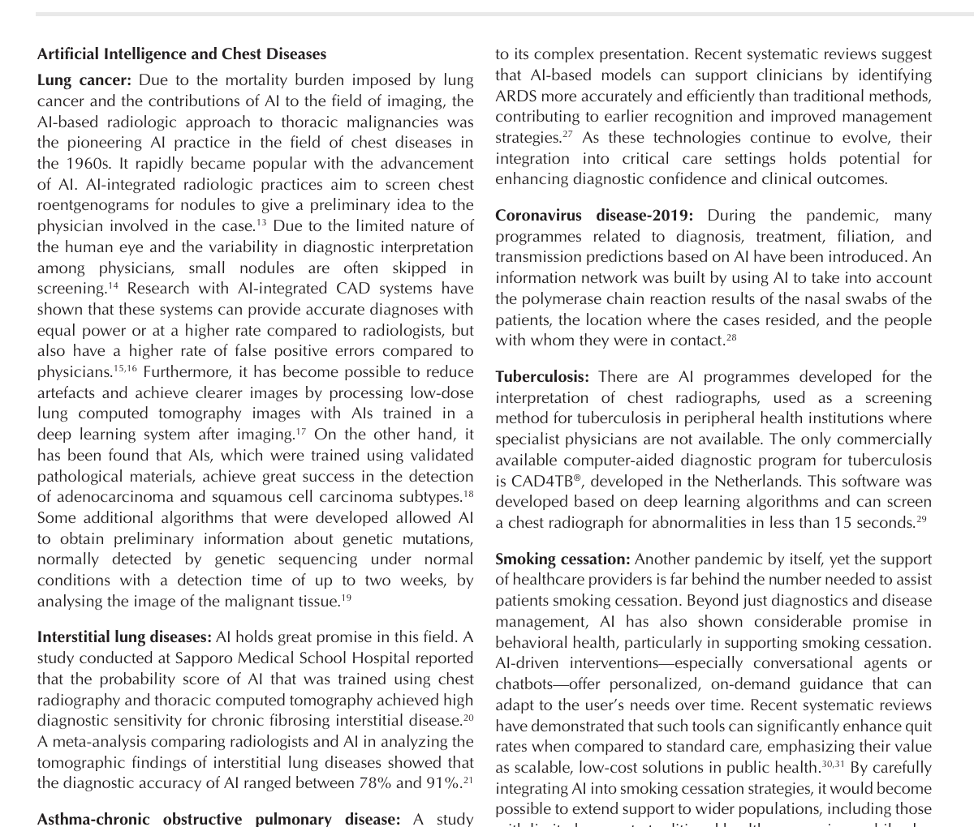
Ejemplos torácicos del artículo base
El PDF aporta ejemplos clínicos perfectos para estudiantes médicos
Lung cancer
La IA torácica ayuda a detectar nódulos y mejorar imágenes de TC de baja dosis, aunque algunos sistemas pueden aumentar falsos positivos.
Interstitial lung disease
El artículo reporta una meta-análisis con exactitud diagnóstica aproximada de 78%–91% para IA en TC de enfermedad intersticial.
Spirometry / asthma / TB
Ejemplos incluyen interpretación de espirometría, monitoreo de asma con sensores y tamizaje de TB con CAD4TB en menos de 15 s.
Sesión 2 · 8/20 · 1 min
Karan & Elbek, Artificial Intelligence in Medicine, Thorac Res Pract 2025; examples from chest diseases section.

Slide 9
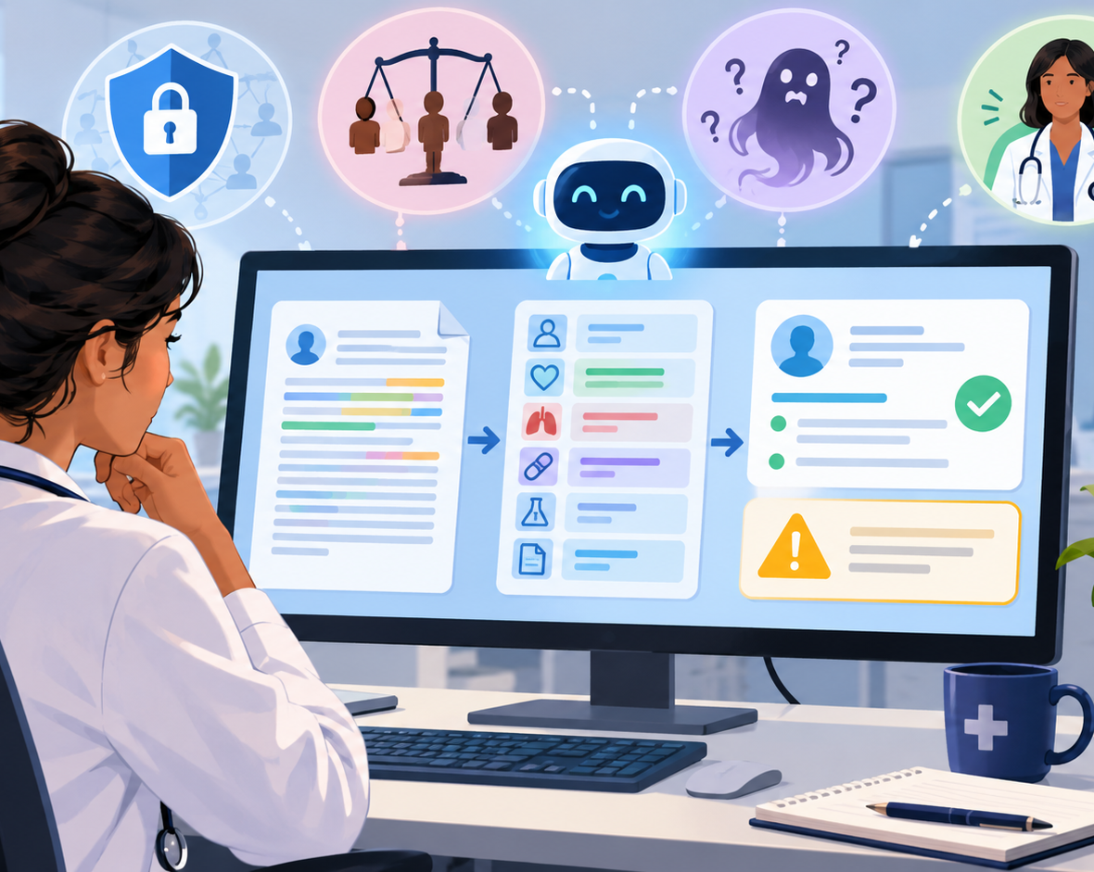
Generative AI: ambient clinical documentation
GenAI escucha, resume y propone un borrador; el médico revisa
Antes
Con GenAI
Médico + paciente
↓
consulta
↓
10–15 min escribiendo
↓
nota EHR
conversación
↓
micrófono ambiente
↓
LLM
↓
borrador SOAP
46
clínicos
17
especialidades
−20.4%
tiempo por nota
−30%
trabajo fuera de horario
Regla de seguridad
AI creates DRAFT → clinician verifies → EHR
Sesión 2 · 9/20 · 1 min
Duggan et al., JAMA Network Open 2025: ambient scribe associated with less documentation time and after-hours work.

Slide 10
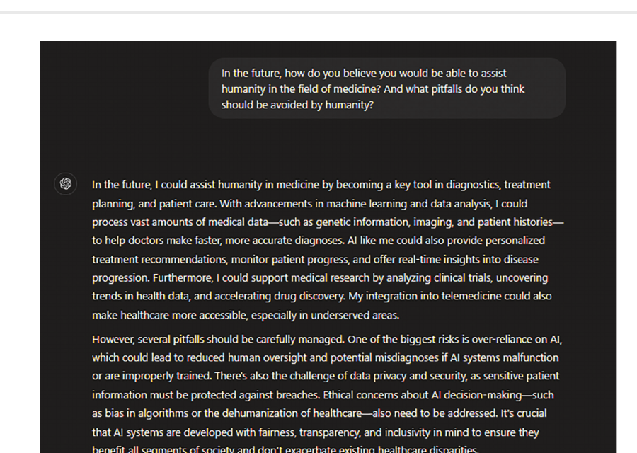
GenAI no equivale a comprensión humana
El artículo advierte que ChatGPT resume y escribe, pero no ‘entiende’ como un humano
Qué puede hacer
Análisis de lenguaje, traducción, resumen y solución de algunos problemas.
Qué no debe prometer
No posee inteligencia general humana ni comprensión clínica profunda.
Discusión de 1 minuto
¿Quién es responsable si el borrador contiene una omisión?
¿El paciente debe consentir grabación ambiental?
Sesión 2 · 10/20 · 1 min
Karan & Elbek 2025: ChatGPT has strong language functions but narrow intelligence; JAMA Netw Open 2025 discusses consent for ambient documentation.

Slide 11
Comparación final: IA, ML, DL y GenAI
Una frase que los alumnos recuerdan
IA
ML
DL
GenAI
Función
Organiza / decide
Predice
Reconoce patrones complejos
Genera contenido
Entrada
mensaje del portal
datos EHR
imagen / señal
conversación / texto
Salida
categoría
probabilidad
detección / heatmap
borrador clínico
Ejemplo
HIGH ACUITY
readmission risk 78%
pneumothorax 94%
SOAP note draft
Frase docente
AI routes · ML predicts · DL sees · GenAI writes
AI routes · ML predicts · DL sees · GenAI writes
Sesión 2 · 11/20 · 1 min
Resumen conceptual para Sesión 2; ejemplos clínicos basados en evidencia publicada.

Slide 12
Ahora lo hacemos en Orange: del concepto a workflow
La práctica no-code evita que la clase sea solo teoría
El objetivo de la demo
Mostrar que AI/ML no es magia: es un pipeline.
Los widgets obligan a pensar en datos, limpieza, modelo y evaluación.
El estudiante ve el flujo y puede repetirlo.
Workflow mínimo
Text → Preprocess → Bag of Words / Embedding → Learner → Test & Score
Sesión 2 · 12/20 · 1 min
Orange Data Mining examples, adapted to clinical text workflows.

Slide 13
Orange workflow 1: Text Preprocessing
Sin limpieza, el modelo aprende ruido
Qué hace
Convierte texto libre en unidades analizables: lowercase, tokens, stopwords, lematización.
Ejemplo médico
Notas clínicas: 'paciente refiere disnea', 'sin fiebre', 'dolor torácico leve'.
Resultado
Word cloud / matriz de términos: el texto ya puede entrar a ML.
Sesión 2 · 13/20 · 1 min
Adaptado de Orange Text Mining: Text Preprocessing example.

Slide 14
Orange workflow 2: Text Classification
Clasificar mensajes, notas o reportes clínicos
Entrada
Corpus de mensajes del portal o notas clínicas etiquetadas.
Modelos
Logistic Regression, Naive Bayes, Random Forest u otros learners.
Salida clínica
administrativo · rutina clínica · alta prioridad · medicación · cita · urgencia
Conexión con evidencia
Mismo principio que el triage de mensajes de JAMA: clasificar bien acelera lectura clínica.
Sesión 2 · 14/20 · 1 min
Orange example: Text Classification; clinical link: Nguyen et al., JAMA Network Open 2026.

Slide 15
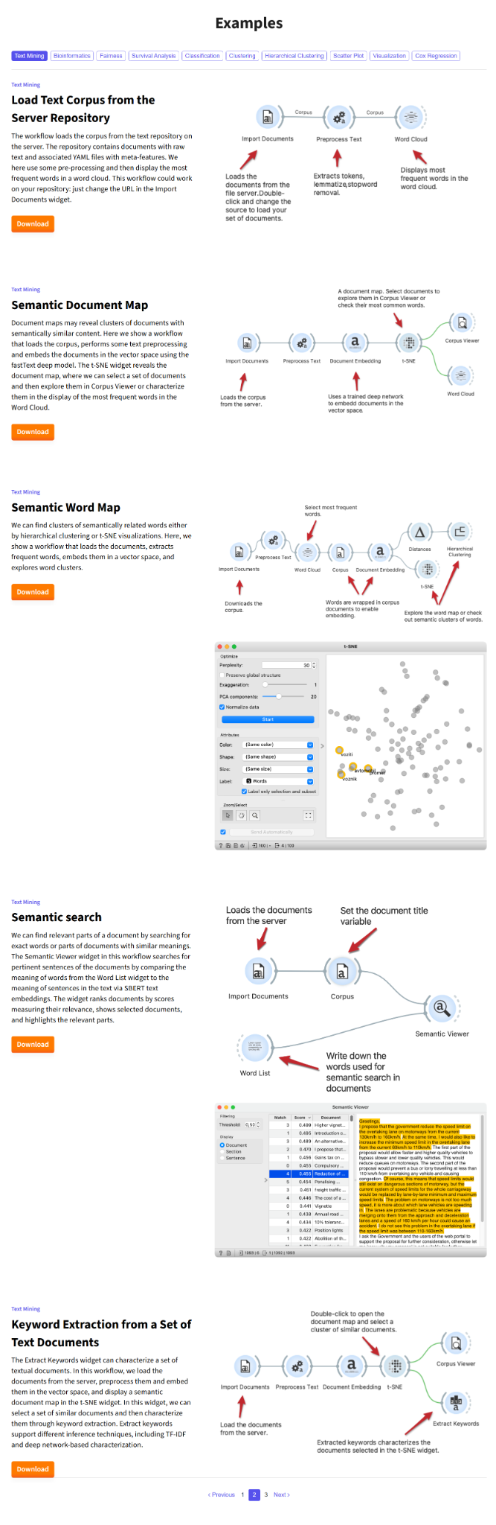
Orange workflow 3: Semantic Search y Document Map
Buscar por significado, no solo por palabras exactas
Uso clínico
Encontrar pacientes o notas similares aunque no usen exactamente las mismas palabras.
Ejemplo
Buscar “dificultad respiratoria progresiva” puede recuperar notas con “disnea de esfuerzo” o “shortness of breath”.
Precaución
Semantic search no sustituye juicio clínico: puede recuperar documentos similares pero no necesariamente diagnósticos iguales.
Sesión 2 · 15/20 · 1 min
Orange example: Semantic Document Map and Semantic Search.

Slide 16
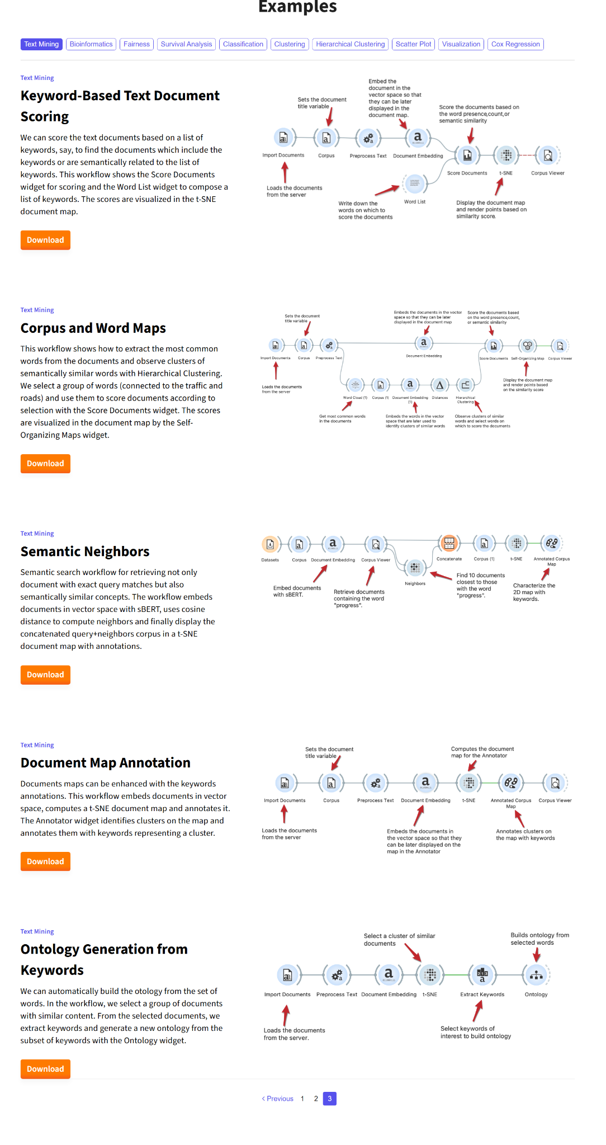
Orange workflow 4: keywords, vecinos semánticos y ontologías
De texto libre a estructura útil para investigación y docencia
Keyword extraction
Extrae términos clínicos relevantes: 'neumonía', 'diabetes', 'disnea', 'HbA1c'.
Semantic neighbors
Encuentra documentos clínicamente similares alrededor de un caso índice.
Ontology generation
Agrupa términos y ayuda a construir categorías para investigación clínica.
Aplicación docente
Perfecto para demostrar cómo NLP prepara datos antes de GenAI.
Sesión 2 · 16/20 · 1 min
Orange examples: Keyword Extraction, Semantic Neighbors, Document Map Annotation, Ontology Generation.

Slide 17
Micro-lab de 20 minutos para estudiantes
Actividad práctica dentro de la Sesión 2
0–3 min
3–7 min
7–12 min
12–16 min
16–20 min
Abrir Orange
y cargar corpus
Preprocess Text
Bag of Words
/ Embedding
Classifier
/ Semantic map
Interpretar
y discutir
Dataset sugerido
10–20 mensajes clínicos ficticios: receta, dolor torácico, fiebre, cita, resultados, ansiedad, tos, dificultad respiratoria.
Producto del alumno
Un flujo Orange + una frase: “mi modelo debe priorizar ____ porque el riesgo clínico es ____”.
Un flujo Orange + una frase: “mi modelo debe priorizar ____ porque el riesgo clínico es ____”.
Sesión 2 · 17/20 · 1 min
Actividad práctica integrada: Orange Text Mining + discusión de seguridad clínica.

Slide 18
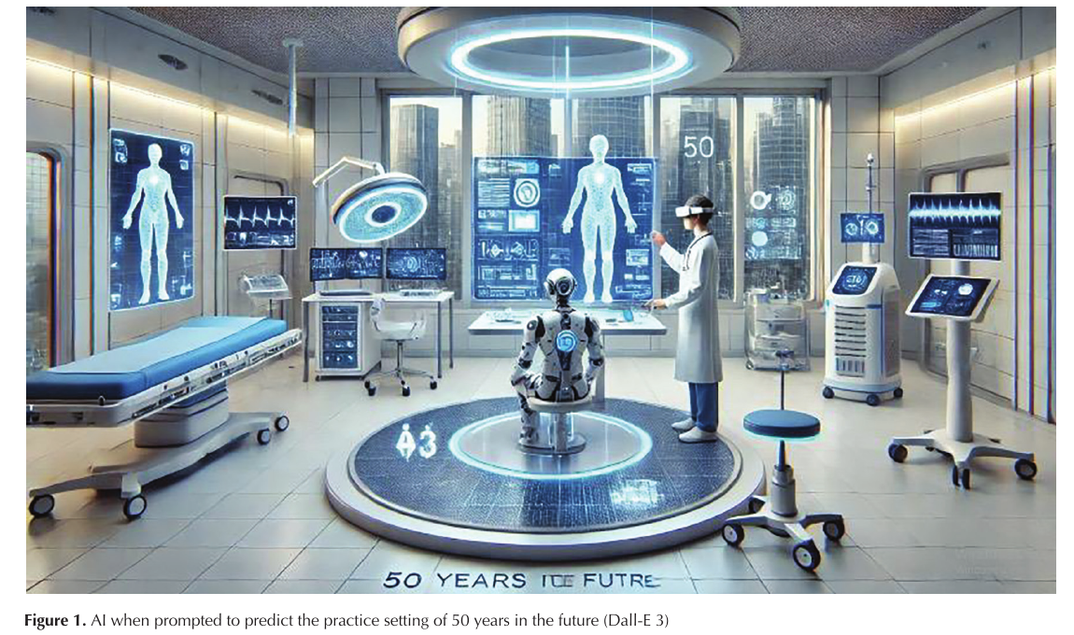
Seguridad: black box, falsos positivos y sesgo
La tecnología funciona mejor cuando sabemos dónde falla
Black box
Falsos positivos
Sesgo
Modelos avanzados pueden producir salidas difíciles de explicar incluso para expertos. En clínica, esto afecta confianza y responsabilidad.
El artículo señala que algunos CAD torácicos pueden detectar nódulos con buen desempeño, pero también aumentar falsos positivos.
Mismo síntoma puede recibir una recomendación distinta por género o población si el sistema fue entrenado con sesgos.
Regla docente
No enseñar IA como reemplazo del médico. Enseñarla como sistema sociotécnico:
Datos + modelo + workflow + paciente + profesional + regulación.
Sesión 2 · 18/20 · 1 min
Karan & Elbek 2025: black-box problem, false positives, equity, transparency, accountability and human oversight.

Slide 19
Puente hacia la práctica: Teachable Machine + Orange
La teoría termina en dos herramientas concretas
Google Teachable Machine
Orange Data Mining
Objetivo: entrenar un clasificador visual simple para comprender dataset, clases, training, validation y error.
Uso: explicar DL sin código antes de pasar a imagen médica real.
Objetivo: construir pipeline visible para texto y datos clínicos.
Uso: triage de mensajes, clasificación, búsqueda semántica y evaluación.
Competencia de la sesión
Distinguir IA, ML, DL y GenAI y conectar cada tecnología con un problema clínico medible.
Distinguir IA, ML, DL y GenAI y conectar cada tecnología con un problema clínico medible.
Sesión 2 · 19/20 · 1 min
Teachable Machine + Orange: herramientas didácticas no-code para práctica de Sesión 2.

Slide 20
Cierre: lo que deben recordar
20 minutos de teoría con evidencia, y después práctica
1. IA organiza
2. ML predice
3. DL ve
Patient portal → triage de alta prioridad.
Evidencia: 3.03M mensajes; 81% accuracy.
EHR → riesgo de reingreso.
Acción: seguimiento dirigido.
X-ray → priorización crítica.
Evidencia: 470,388 RX; 11.2→2.7 días.
4. GenAI escribe
5. Orange practica
6. Seguridad manda
Conversación → borrador de nota.
Evidencia: −20.4% tiempo de nota.
Workflow visual: texto → preprocess → model → evaluate.
Human-in-the-loop, transparencia, consentimiento y equidad.
Título del PPT: Sesión 2 — IA, ML, DL y GenAI en Salud: evidencia clínica y práctica no-code con Orange
Sesión 2 · 20/20 · 1 min
Fuentes: Karan & Elbek 2025; Nguyen et al. 2026; Annarumma et al. 2019; Duggan et al. 2025; Orange examples.

